Slide 1


Мобильное приложение для обмена кулинарными рецептами «YumYard»
Выполнили студенты
1 группы 3 курса:
Пальчикова А. С. Терёшкин Е. А. Симонов В. Д.

Slide 2

О нашей команде
Мы студенты 3 курса 1 группы 5 команда.
Пальчикова Анастасия – Team Lead, Бизнес аналитик;
Терёшкин Егор – Front-end разработчик;
Симонов Вадим – Back-end разработчик.

Slide 3
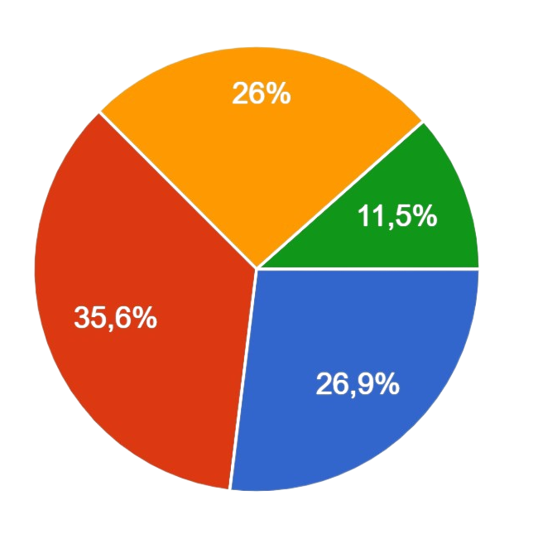
Описание проблемы
Как часто вы готовите дома?
Ежедневно
Несколько раз в неделю
Несколько раз в месяц
Я не готовлю

Slide 4
Описание проблемы
Где вы обычно ищете новые рецепты?

Slide 5
Целевая аудитория

Slide 6
Предлагаемое решение
Подписка на авторов;
Просмотр списка всех рецептов;
Увидеть рейтинг рецепта;
Осуществить поиск рецептов;
Выкладывать публикации;
Добавлять, менять или удалять рецепты;
Оценивать рецепты других пользователей.

Slide 7







Наши средства реализации
Front:
React native
Back:
Django
СУБД:
SQLite
Дизайн:
Figma
Документация и диаграммы:
Miro, Draw.io, YouTrack

Slide 8
Наши конкуренты
 | YumYard | Supercook | Yummly | Epicurious | Paprika Recipe Manager
Добавление своего рецепта | + | – | – | – | +
Рейтинг рецептов | + | + | + | + | –
Комментарии к рецептам | + | – | + | + | –
Подписка на авторов | + | – | – | – | –

Slide 9
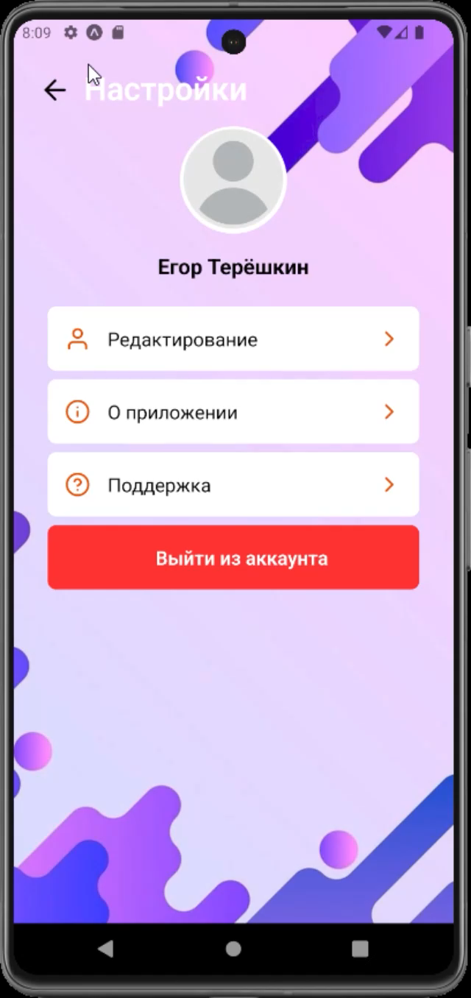
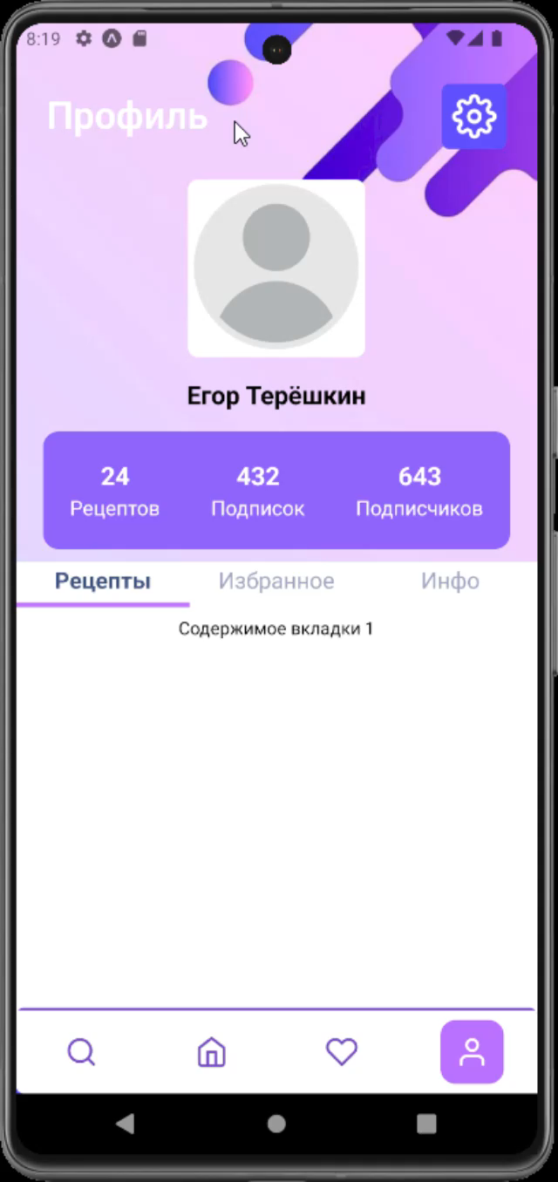
Демонстрация продукта

Slide 10

Бизнес-модель
Здесь могла бы быть ваша реклама

Slide 11
План развития
Подбор рецепта по имеющимся ингредиентам;
Доставка ингредиентов;
Расчёт приблизительной стоимости продуктов;
Функция замены ингредиента;
Составление рациона по заданному количеству калорий.

Slide 12

Мобильное приложение для обмена кулинарными рецептами «YumYard»
Команда: Telegram:
Пальчикова А. С. @oneKITSUNE Терёшкин Е. А. @ldddde57 Симонов В. Д. @vadimsssq

